Slide 1
Соблюдение отдельных обязательных и лицензионных требований в сфере телерадиовещания
Управление Роскомнадзора по Дальневосточному федеральному округу
Хабаровск
2019

Slide 2
Нормативно-правовые акты:
Федеральный закон РФ от 27.12.1991 № 2124-1 «О средствах массовой информации»
Федеральный закон от 04.05.2011 № 99-ФЗ «О лицензировании отдельных видов деятельности»
Федеральный закон от 23.02.2013 № 15-ФЗ «Об охране здоровья граждан от воздействия окружающего табачного дыма и последствий потребления табака»
Кодекс Российской Федерации об административных правонарушениях
Положение о лицензировании телевизионного вещания и радиовещания (утв. постановлением Правительства РФ от 08.12.2011 № 1025)
ГОСТ Р 57767-2017, утвержденный приказом Росстандарта от 05.10.2017 № 1344-ст
ГОСТ Р 57763-2017, утвержденный приказом Росстандарта от 05.10.2017 № 1340-ст

Slide 3
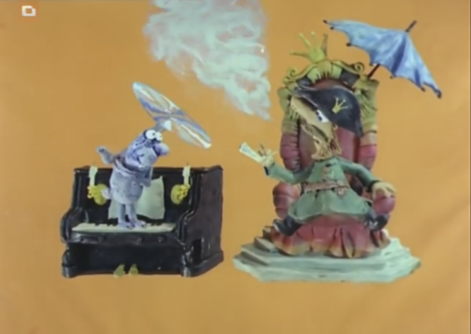
п. «д» ч. 1 ст. 16 Федерального закона от 23.02.2013 № 15-ФЗ «Об охране здоровья граждан от воздействия окружающего табачного дыма и последствий потребления табака»
вновь созданными аудиовизуальными произведениями следует считать произведения, изготовленные после даты вступления в законную силу Федерального закона № 15-ФЗ, а именно 01 июня 2014 года.
Не допускается демонстрация табачных изделий и процесса потребления табака во вновь созданных и предназначенных для детей аудиовизуальных произведениях, включая теле- и видеофильмы, в радио-, теле-, видео- и кинохроникальных программах, сообщение в эфир, по кабелю и любое другое использование указанных произведений, представлений, программ, в которых осуществляется демонстрация табачных изделий и процесса потребления табака

Slide 4
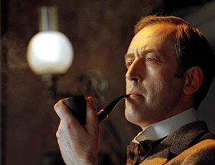
ч. 2 ст. 16 Федерального закона от 23.02.2013 № 15-ФЗ «Об охране здоровья граждан от воздействия окружающего табачного дыма и последствий потребления табака»
Не допускается демонстрация табачных изделий и процесса потребления табака во вновь созданных и предназначенных для взрослых аудиовизуальных произведениях, включая теле- и видеофильмы, в радио-, теле-, видео- и кинохроникальных программах, сообщение в эфир, по кабелю и любое другое использование указанных произведений, программ, в которых осуществляется демонстрация табачных изделий и процесса потребления табака, за исключением случаев, если такое действие является неотъемлемой частью художественного замысла

Slide 5
ИСКЛЮЧЕНИЕ: если такое действие является неотъемлемой частью художественного замысла

Slide 6
Демонстрация табачных изделий или процесса потребления табака во вновь созданных аудиовизуальных произведениях и предназначенных для:
взрослых
детей
ч. 2 ст. 14.3.1 КоАП РФ
ч. 3 ст. 14.3.1 КоАП РФ
АДМИНИСТРАТИВНЫЙ ШТРАФ
на должностных лиц –
от 20 до 40 тысяч рублей;
на юридических лиц –
от 100 до 170 тысяч рублей.
на должностных лиц –
от 20 до 50 тысяч рублей;
на юридических лиц –
от 100 до 200 тысяч рублей.

Slide 7
ч. 3 ст. 16 Федерального закона от 23.02.2013 № 15-ФЗ «Об охране здоровья граждан от воздействия окружающего табачного дыма и последствий потребления табака»
При демонстрации аудиовизуальных произведений, в которых осуществляется демонстрация табачных изделий и процесса потребления табака, вещатель или организатор демонстрации должен обеспечить трансляцию социальной рекламы о вреде потребления табака непосредственно перед началом или во время демонстрации такого произведения, такой программы.

Slide 8
Федеральный закон от 13.03.2006 № 38-ФЗ «О рекламе»
Социальная реклама - информация, распространенная любым способом, в любой форме и с использованием любых средств, адресованная неопределенному кругу лиц и направленная на достижение благотворительных и иных общественно полезных целей, а также обеспечение интересов государства

Slide 9
Реклама может размещаться перед началом или во время демонстрации аудиовизуального произведения, при этом ее продолжительность не учитывается в общем объеме рекламы, распространяемой в программе. Реклама о вреде табака может быть оформлена в виде "бегущей строки", самостоятельного видеоряда или иным способом, однако она в любом случае должна быть удобна для восприятия. Информацию, которая в ней содержится, необходимо излагать шрифтом достаточного размера и контрастности. Кроме того, в рекламе должна содержаться информация о вреде потребления табака
(письмо ФАС России от 14.05.2014 N АК/19317/14 "О социальной рекламе о вреде потребления табака")

Slide 10
Неисполнение обязанности трансляции социальной рекламы о вреде потребления табака
ч. 5 ст. 14.3.1 КоАП РФ
АДМИНИСТРАТИВНЫЙ ШТРАФ
на должностных лиц – от 10 до 20 тысяч рублей;
на юридических лиц – от 100 до 200 тысяч рублей.

Slide 11
п. 5 ч. 9 ст. 31 Закона РФ от 27.12.1991 N 2124-1 «О средствах массовой информации»
Новое лицензионное требование - обеспечение лицензиатом - вещателем телеканала доступности для инвалидов по слуху продукции СМИ
в объеме не менее 5 %
объема вещания в неделю (без учета телепрограмм, телепередач, идущих в эфир без предварительной записи).
ВступаЕт в силу
01.01.2020

Slide 12
п. 5 ч. 9 ст. 31 Закона РФ от 27.12.1991 N 2124-1 «О средствах массовой информации»
Соблюдение данного требования:
не предполагает внесения каких-либо изменений в действующие лицензии на вещание или получение новой лицензии;
касается всех категорий телеканалов вне зависимости от среды вещания, территории распространения, тематики (включая эротические и музыкальные) и языка вещания;
адаптации подлежат 5% от объема продукции каждого СМИ, указанного в лицензии.

Slide 13
п. 5 ч. 9 ст. 31 Закона РФ от 27.12.1991 N 2124-1 «О средствах массовой информации»

Slide 14
Приказ Минкомсвязи России от 25.04.2014 № 108
Способы адаптации контента:
субтитрование
(ГОСТ Р 57767-2017, утвержден и введен в действие с 1 января 2018 года приказом Росстандарта от 05.10.2017 № 1344-ст)
скрытое субтитрование
(ГОСТ Р 57763-2017, утвержден и введен в действие с 1 января 2018 года приказом Росстандарта от 05.10.2017 № 1340-ст)
перевод на русский жестовый язык
способом бегущей строки
иными способами (средствами) по согласованию с общественной организацией инвалидов по слуху, имеющей структурные подразделения на территориях более половины субъектов Российской Федерации
Способ адаптации контента, а также перечень адаптированных программ (передач) вещатель определяет самостоятельно

Slide 15
п. 5 ч. 9 ст. 31 Закона РФ от 27.12.1991 N 2124-1 «О средствах массовой информации»
Не допускается:
Наложение текстовых строк, используемых для адаптации контента, на (под) иные надписи, размещаемые в эфире программ (передач)
использование нечитаемого шрифта в силу его размера, цвета (слияние с основным фоном), количества строк и символов, скорости сменяемости текста
наложение продукции регионального СМИ на текстовые строки, используемые СМИ сетевого партнера для адаптации контента

Slide 16
ст. 31.9 Закона РФ от 27.12.1991 N 2124-1 «О средствах массовой информации»
Вещатель
Лицензиат представляет в лицензирующий орган сведения об операторах связи, осуществляющих трансляцию телеканала, радиоканала по договору с вещателем таких телеканала или радиоканала, и о лицах, распространяющих телеканал, радиоканал в неизменном виде по договору с вещателем таких телеканала или радиоканала, в порядке, установленном федеральным органом исполнительной власти, уполномоченным Правительством Российской Федерации
Роскомнадзор

Slide 17
ст. 31.9 Закона РФ от 27.12.1991 N 2124-1 «О средствах массовой информации»
10 дней с даты начала трансляции
Такие сведения представляются в срок не позднее десяти дней с даты начала трансляции или распространения телеканала, радиоканала, осуществляемых указанными лицами.
Сведения о планируемом расторжении договоров с указанными лицами представляются в срок не позднее чем за тридцать дней до даты прекращения трансляции или распространения телеканала, радиоканала, в иных случаях расторжения данных договоров - в течение трех рабочих дней со дня возникновения оснований для прекращения трансляции или распространения телеканала, радиоканала.
За 30 дней до даты прекращения трансляции

Slide 18
Порядок предоставления сведений утвержден Приказом Федеральной службы по надзору в сфере связи, информационных технологий и массовых коммуникаций от 17 января 2012 г. № 11 «Об утверждении порядка представления вещателем в Роскомнадзор сведений об операторах связи, осуществляющих трансляцию телеканала, радиоканала по договору с вещателем таких телеканала или радиоканала, и о лицах, распространяющих телеканал, радиоканал в неизменном виде по договору с вещателем таких телеканала или радиоканала»
Настоящий порядок не распространяется на вещателей, осуществляющих наземное эфирное и спутниковое вещание, а также на вещателей обязательных общедоступных телеканалов и (или) радиоканалов

Slide 19
Форма уведомления

Slide 20
Рекомендуемый образец № 1.1 Уведомление о предоставлении вещателем сведений об операторах связи, осуществляющих трансляцию телеканала, радиоканала в случае, если вещатель одновременно является и оператором связи

Slide 21
Сопроводительное письмо должно содержать в себе информацию о количестве договоров в приложенном уведомлении и подписано уполномоченным лицом с печатью организации. Также обращаем внимание, что при заполнении данной формы уведомления необходимо вносить сведения о каждом договоре на отдельную вкладку
Вещатель
Роскомнадзор

Slide 22
Представленная форма уведомления заполняется вещателем и направляется приложением к сопроводительному письму на электронном носителе либо направляется с сопроводительным письмом по электронной почте на адрес a.romanova@rkn.gov.ru с одновременной отправкой сопроводительного письма по почте
a.romanova@rkn.gov.ru
Вещатель
Роскомнадзор
почта

Slide 23
По вопросам заполнения формы уведомления вещателя о договорах с операторами связи обращаться по телефону (495)587-40-83,
(495) 587-43-46 (доб. 427, 428, 429, 430).
a.romanova@rkn.gov.ru
Вещатель
Роскомнадзор
почта

Slide 24
ст. 19.2 Закона РФ от 27.12.1991 № 2124-1 «О средствах массовой информации»
Получение денежных средств
редакцией СМИ
вещателем
От:
иностранного государства
Предоставление информации в Роскомнадзор один раз в квартал (отчетный период) не позднее десятого числа месяца, следующего за отчетным периодом
международной организации
иностранной организации
некоммерческой организации, выполняющей функции иностранного агента
российской организации, участниками и (или) учредителями которой являются указанные лица
лица без гражданства
иностранного гражданина

Slide 25
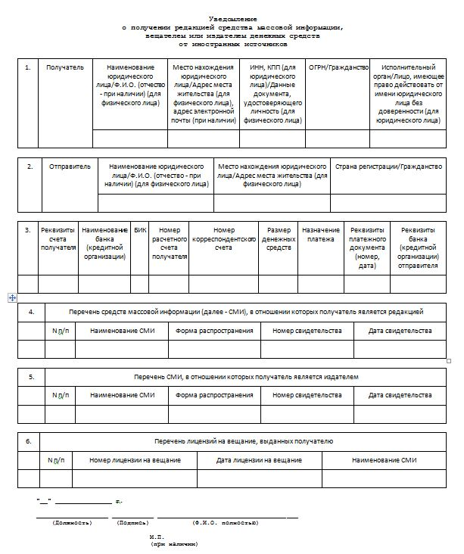
ст. 19.2 Закона РФ от 27.12.1991 N 2124-1 «О средствах массовой информации»
ФОРМА УВЕДОМЛЕНИЯ УСТАНОВЛЕНА
Приказом Роскомнадзора от 12.04.2016 № 122
«Об утверждении формы уведомления о получении редакцией средства массовой информации, вещателем или издателем денежных средств от иностранных источников» (Зарегистрировано в Минюсте России
23.06.2016 № 42624)

Slide 26
ст. 19.2 Закона РФ от 27.12.1991 N 2124-1 «О средствах массовой информации»
ПОРЯДОК ПОДАЧИ УВЕДОМЛЕНИЯ УСТАНОВЛЕН
Постановлением Правительства РФ от 28.04.2016 № 368
«Об утверждении Правил предоставления информации о получении редакцией средства массовой информации, вещателем или издателем денежных средств от иностранного государства, международной организации, иностранной организации, от выполняющей в соответствии с законодательством Российской Федерации функции иностранного агента некоммерческой организации, иностранного гражданина, лица без гражданства, а также от Российской организации, участниками и (или) учредителями которой являются указанные лица»

Slide 27
ст. 19.2 Закона РФ от 27.12.1991 N 2124-1 «О средствах массовой информации»
Обязанность, предусмотренная ч. 1 ст. 19.2, не распространяется на случаи получения редакцией СМИ, вещателем денежных средств:
1) от учредителя соответствующего средства массовой информации;
2) от распространения рекламы;
3) от распространения продукции соответствующего средства массовой информации;
4) в сумме, составляющей менее пятнадцати тысяч рублей, полученных редакцией средства массовой информации, вещателем или издателем единовременно.

Slide 28
Непредоставление либо несвоевременное предоставление редакцией средства массовой информации, вещателем или издателем информации о получении денежных средств, предоставление которой предусмотрено законодательством Российской Федерации о средствах массовой информации
ст. 13.15.1 КоАП РФ
АДМИНИСТРАТИВНЫЙ ШТРАФ
на должностных лиц – от 30 до 50 тысяч рублей;
на юридических лиц - от однократной до двукратной суммы денежных средств, которые получены редакцией СМИ, вещателем или издателем и информация о получении которых должна предоставляться в соответствии с законодательством Российской Федерации о средствах массовой информации.

Slide 29
СПАСИБО ЗА ВНИМАНИЕ!
УПРАВЛЕНИЕ РОСКОМНАДЗОРА ПО ДАЛЬНЕВОСТОЧНОМУ ФЕДЕРАЛЬНОМУ ОКРУГУ

